Slide 1
2009 La personne en crise
Physiotherapie et troubles de l’humeur

Slide 2
Les troubles de l’humeur
Définitions

Slide 3
Définition de la santé mentale
Selon l’Organisation mondiale de la santé, la santé mentale est :
« un état de bien-être qui permet à chacun de réaliser son potentiel, de faire face aux difficultés normales de la vie, de travailler avec succès et de manière productive et d’être en mesure d’apporter une contribution à la communauté» (OMS, 2009).
Ce n’est pas une vie sans problème/souffrance psychique
Cette définition illustre la difficulté de trancher formellement entre le « normal » et le « pathologique »
Notes:
CF concept de recherche du plaisir et d’évitement du déplaisir de S. Freud

Slide 4
Troubles de l’humeur appelés également troubles affectifs ou thymiques.
“L’humeur est une disposition affective fondamentale qui donne à chacun de nos états d’âme une tonalité agréable ou désagréable”. J. Delay (1946)
L’humeur se situe entre douleur et plaisir (Robert Emde (2002) Identification des sources de plaisir et retard de développement).
L’humeur est un état émotionnel prolongé (≠ de l’émotion)
Notes:
CF concept de recherche du plaisir et d’évitement du déplaisir de S. Freud

Slide 5
Distinction fondamentale entre le deuil et la dépression:
Le deuil est une réaction normale qui survient lors d’une perte, qu'elle soit humaine et affective ou idéale (Anna Freud, Métapsychologie,1915)
Les variations de l’humeur sont un phénomène normal qui nous informent que certaines choses nous affectent ….
Notes:
Humeur vs pulsion où l’identification de la «chose» est plus complexe

Slide 6
Troubles de l’humeur
Les variations de l’humeur peuvent être problématiques quand elles sont intenses et/ou prolongées (épisodes vs troubles)
Elles entrainent alors une souffrance significative pour le sujet et son entourage (le DSM parle de «détresse» (à la condition qu’elle soit exprimée et reconnue…) un retentissement sur la vie sociale, professionnelle, familiale
Notes:
Il convient de prendre en considération les modes de fonctionnement psychotiques (cf structure de base psychotique).

Slide 7
S’il est aisé d’utiliser le DSM pour identifier la présence de signes signifiant un trouble de l’humeur, il est plus compliqué de concevoir la réalité de la dépression chez un individu.
L’individu déprimé a souvent le sentiment de ne pas être entendu dans sa souffrance.
Selon l’OMS, 50% des troubles de l’humeur ne sont pas pris en charge ….
Expérience Ile de Gotland, années 80
En 2018 la WHO affirme que la dépression est la 2ème cause d’invalidité et de décès prématuré dans le monde (Global Burden of Disease Study WHO (2018))
Notes:
Freud pense également qu’une forme de communication existe entre

Slide 8
Difficulté à concevoir la réalité de l’individu déprimé …
« Le déprimé est fondamentalement un égoïste, autocentré, il ne s’intéresse qu’à sa maladie, il est incapable de se mettre à la place des autres. Il ne connait plus l’affection. Il est même, d’une certaine façon, amoureux de sa propre dépression ». Ph. Labro, Tomber sept fois, se relever huit. Gallimard, 2003
“La dépression est un mal de vivre qui s’abat sur l’individu sans raison apparente. C’est un état d’accablement dans lequel les activités les plus anodines — se lever, prendre une douche, manger, sortir de chez soi — et les interactions humaines les plus ordinaires sont désespérément difficiles«
Andrew Solomon, Le Diable intérieur, anatomie de la dépression [Albin Michel] 2002

Slide 9
LA DEPRESSION: Quelques chiffres….
Selon l’OMS (2020), 4 % de la population mondiale présente un diagnostic de dépression
En CH, 1 personne sur 4 sera affecté par un épisode dépressif au cours de sa vie
Taux de mortalité par suicide chez le patient atteint de dépression est de 10 à 15%
Augmentation du 20 % de 2015 à 2020 / Crise Covid 19 a doublé le nombre de cas de dépression des 15-24 ans
La prévalence chez les femmes est 1,5 à 3 fois plus élevée que les hommes.
L’âge moyen d’apparition : 26 ans à 40 ans (selon les sources)
70% des individus atteints de dépression ont moins de 40 ans
50 % des troubles de l’humeur ne sont pas pris en charge / 38 % sont sous anti-dépresseurs
10 à 20 % des dépressions évolueront vers une forme de chronicité
6% des 6-12 ans et 15-20% des adolescents
50 % des patients en rééducation développe une dépression réactionnelle

Slide 10
Les troubles de l’humeur
Classifications

Slide 11
A. Classification classique «binaire»
La dépression endogène vs la dépression exogène
Les troubles unipolaires vs les troubles bipolaires
B. Classification selon critères diagnostic (DSM V / CIM)
Classification selon la présence dans la durée de critères diagnostiques
Aspects sémiologiques des syndromes dépressifs et maniaques - YouTube

Slide 12
Classification «binaire»
1. La dépression exogène ou névrotique ou réactionnelle
Symptômes moins marqués, moindre d’impact sur la vie sociale et professionnelle, coexistence de conflits inconscient sous-jacents «accessibles».
2. La dépression endogène ou psychotique ou autonome
Humeur dépressive / ralentissement psychomoteur/ symptômes neuro végétatifs plus marqués/ idées suicidaires / symptomatologie psychotique/ retentissement social et professionnel parfois important/ symptômes matinaux +++
Le cas de la dépression mélancolique: Forme endogène la plus sévère de la dépression majeure: symptômes très marqués, symptômes psychotiques invalidants (idées délirantes de culpabilité, d’indignité, d’incurabilité), risque suicidaire élevé. Selon DSM, correspond à la dépression d’intensité psychotique

Slide 13
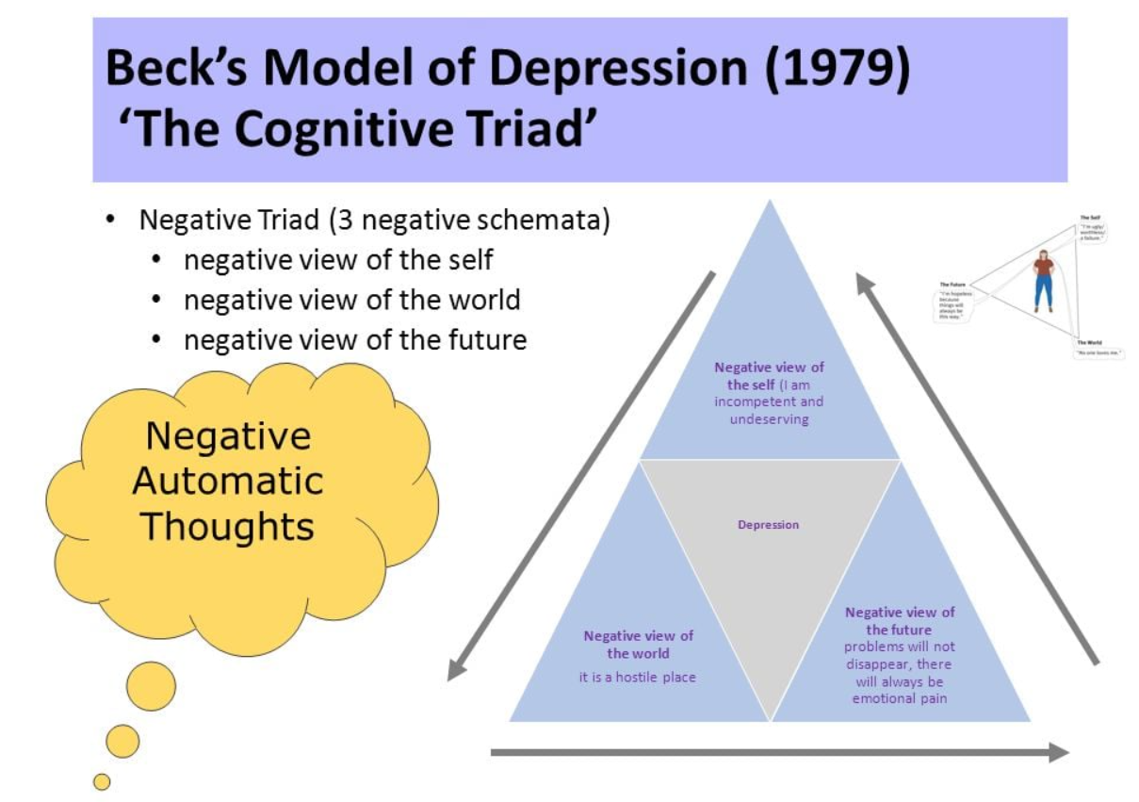

Slide 14
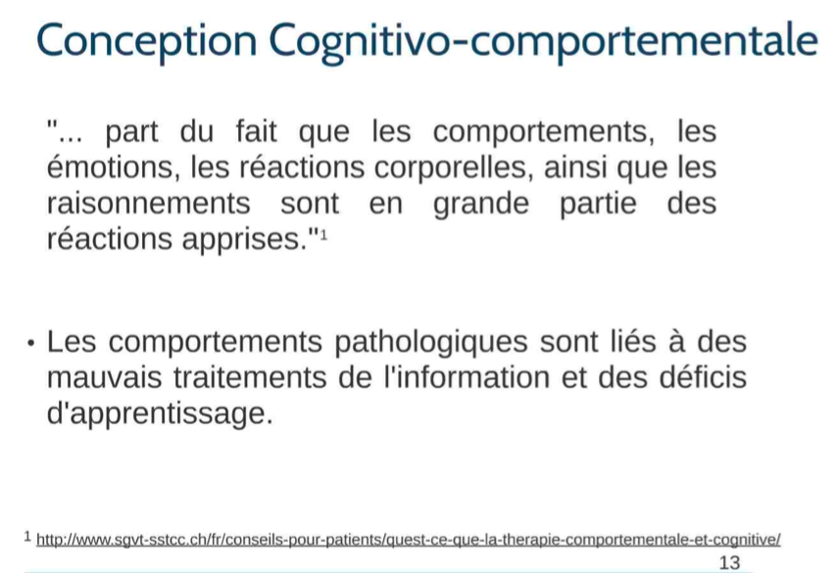
14

Slide 15
Classifications des troubles de l’humeur (DSM V)
1. Episodes affectifs
a. Episode dépressif majeur
b. Episode maniaque
c. Mixte
2. Troubles de l’humeur
a. Troubles dépressifs
b. Troubles dysthymiques
c. Troubles bipolaires

Slide 16
Classifications des troubles de l’humeur (DSM V)
1. Episodes affectifs
a. Episode dépressif majeur
b. Episode maniaque
c. Mixte
(a+b)

Slide 17
L’épisode dépressif majeur DSM V:
1. Humeur dépressive pratiquement toute la journée (+/ou irritabilité chez enfants et ado)
2. Diminution marquée de l’intérêt ou du plaisir pour presque toutes les activités
3. Ralentissement ou agitation psychomotrice
4. Perte ou augmentation significative du poids et/ou de l’appétit
5. Autodévaluation ou sentiment de culpabilité (parfois excessive ou délirant)
6. Fatigue et perte d’énergie
7. Diminution des capacités à penser ou à se concentrer (Indécision, pseudo perte de mémoire du dépressif)
8. Insomnie ou hypersomnie
9. Idées noires et/ou suicidaires récurrentes
Au moins 5 des 9 symptômes pendant au moins deux semaines dont au moins l’humeur dépressive et la diminution de l’intérêt ou du plaisir
Changement significatif par rapport au fonctionnement antérieur
Présence d’une détresse et/ou une altération du fonctionnement social, professionnel ou dans un domaine important.
L’épisode n’est pas imputable aux effets physiologiques d’une substance ou d’une autre affection médicale.
La présence de symptômes psychotiques caractéristique du syndrôme mélancolique est un facteur ++ de risque suicidaire

Slide 18
b. Episode maniaque
1. Augmentation de l’estime de soi ou idées de grandeur
2. Fuite des idées, discours décousu, description d’une pensée accélérée (Tachypsychie)
3. Jugement altéré (actions précipitées (dépenses …) difficulté à planifier )
4. Besoin de sommeil diminué
5. Hyperactivité (Tachykinésie)
6. Engagement excessif dans certaines activités hédoniques (parfois à risque)
Le sentiment général d’un individu très angoissé, semblant perdre le contrôle.
Associé à une dysfonctionnement sociale
Présence de symptômes psychotiques (délire, hallucinations parfois très intenses, déconnexion avec le monde extérieur)
Dérèglement de l’humeur vers l’exaltation et l’euphorie (élevée, expansive ou irritable).
Déclenchement est souvent progressif parfois rapide.
Modification sensible du fonctionnement psychologique
Causes iatrogènes: antidépresseurs, corticoïdes, …
Causes psychologiques: stress, deuil, conflit interpersonnel,…
Selon DSM V, présence d’au moins 3 symptômes sur au moins une semaine provoquant un dysfonctionnement social.

Slide 19
Classifications des troubles de l’humeur (DSM V)
2. Troubles de l’humeur
a. Troubles dépressifs
b. Troubles dysthymiques
c. Troubles bipolaires

Slide 20
Comorbidités:
Abus / dépendance à une substance psycho active
Troubles anxieux
Troubles alimentaires
Décompensation d’une personnalité limite
Atteintes somatiques chroniques
Retard psychomoteur
Jeune âge
Histoire familiale de trouble bipolaire
Evolution vers un trouble bipolaire: 5 à 10 %
En cas de symptôme psychotique qui va compromettre la collaboration
a. Trouble dépressif
Au moins un épisode dépressif majeur
Absence d’antécédent d’épisode maniaque ou mixte.
Avec ou sans symptômes psychotiques
Durée: 6 mois ou plus
Chronicité dans 5 à 10 % des cas:
Après 1 épisode, 50 %, Après 2 épisodes, 70 %, Après 3 épisodes, 90 %
Prévalence: 10 à 25 % de la population féminine et 5 à 12% de la population masculine présentera régulièrement des dépressions majeures tout au long de leur vie
Notes:
https://www.youtube.com/watch?v=_vohZ4j3iko

Slide 21
Comorbidité:
Tendance à un fonctionnement de type mixte et dépendance à une substance psycho active
Dysthymie + personnalité de type limite= Personnalité dépressive
Association de facteurs génétiques et environnementaux :
ATC de toubles mentaux cercle familial
Déséquilibre certains neurotransmetteurs (sérotonine, dopamine, …)
Evènements traumatiques
Etat de stress chronique
b. Trouble dysthymique
Récurrence de périodes de troubles dépressifs.
Tableau clinique de l’episode dépressif en moins intenses (léger à moyen)
Présence de période(s) sans symptômes
Durée: 2 ans et plus
Si association avec symptomes psychotiques (schizophrénie dysthymique)
Prévalence: 1 à 5 %
Notes:
https://www.youtube.com/watch?v=_vohZ4j3iko

Slide 22
Alternance d’épisodes (hypo)maniaque et d’épisodes dépressifs souvent mineur mais parfois proche du tableau mélancolique.
Comorbidités:
Abus et dépendance à une substance
Troubles alimentaires
Troubles anxieux
Troubles de la personnalité limite
Reconnaissance difficile de la maladie chez le patient et l’entourage
Résistance au traitement
Comportements désorganisés et violents
Bipolaire de type 2? Pas de modification significative du comportement
c. Trouble bipolaire
La fréquence et la durée des accès est variable de 48 heures à 4 mois
Début vers 20 ans avec escalade rapide des symptômes
Durée des épisodes sans traitement: semaines ou mois…
1er épisode: chez la femme: dépressif majeur /chez l’homme: épisode maniaque
Prévalence: Environ 1 % de la population (sans différence entre les genres)
Antécédent de dépression majeure et d’un épisode maniaque
Notes:
https://www.youtube.com/watch?v=_vohZ4j3iko

Slide 23
La prise en charge en physiothérapie dans le domaine de la psychiatrie

Slide 24
1. Objectifs de physiothérapie pour les patients présentant une problématique psychiatrique

Slide 25
L’identification et la prise en charge des problématiques somatiques
La quittance de la somatisation et de la régression (avec le corps comme média) comme mécanismes de défense.
L’évaluation des capacités de mobilité du patient qui sont des indicateurs fiables de l’état psychologique du patient.
L’évaluation de la concordance discours, expression du visage, langage du corps.
La valorisation de la perception du corps lorsqu’il est investi de manière négative chez le patient déprimé
La stimulation progressive du patient en phase avec l’évolution de la symptomatologie du patient (surtout pour la dépression) et valorisation des progrès du patient.
Notes:
Discordance entre contenu du discours et l’expression non verbale

Slide 26
2. Les techniques d’intervention en physiothérapie

Slide 27
Le grand avantage des techniques de physiothérapie est la possibilité de faire varier leur intensité et de s’adapter ainsi à la symptomatologie du patient.
Les modalités de la mobilisation (passive/ active assistée /active / active contre résistance, objet intermédiaire) vont permettre:
de moduler la distance avec le patient et favoriser ainsi l’attachement ou la séparation
de s’adapter à l’évolution de la somatisation
Les risques de sous stimulation (favorisant la régression) et sur-stimulation (favorisant la mise en échec)
Les phénomènes d’attachement (attachement sécure vs insécure) et de séparation (favorisant le sentiment d’abandon)
Notes:
Discordance entre contenu du discours et l’expression non verbale

Slide 28
A. La prise en compte du trouble de l’humeur en physiothérapie

Slide 29
Conduite thérapeutique dans la gestion des toubles de l’humeur
1. Diagnostic (une affaire de tous…)
2. Médications ((anxiolytique, « re-hausseur » de l’humeur,…) aux effets secondaires parfois importants.
3. Psychothérapies (voir TCC)
4. Attitudes thérapeutiques adaptées à la problématique et à la symptomatologie du patient

Slide 30
L’adaptation de la communication

Slide 31
"Entre
Ce que je pense
Ce que je veux dire
Ce que je crois dire
Ce que je dis
Ce que vous avez envie d'entendre
Ce que vous croyez entendre
Ce que vous entendez
Ce que vous avez envie de comprendre
Ce que vous croyez comprendre
Ce que vous comprenez
Il y a dix possibilités qu'on ait des difficultés à communiquer.
Mais essayons quand même..."
Tiré de « L'Encyclopédie du savoir relatif et absolu », Bernard Werber, 1993

Slide 32
Principes de base (Carl Rogers, 1961)
1. La considération positive inconditionnelle
Considérer les expériences dont l'autre parle comme valables et acceptables.
Tenter d’éviter tout jugement de valeur.
2. L’empathie
S'efforcer de percevoir correctement la « réalité interne » de l'autre, comme si on était à sa place mais tout en sachant qu'on ne l'est pas.
3. L’authenticité
Rester soi-même au cours de l’entretien et n'avoir à aucun moment l'obligation d’adopter une attitude ou une idée qui ne nous correspond pas vraiment.
« Si cela m’arrivait, je vivrais cela probablement comme vous …»

Slide 33
La reformulation pour véritablement écouter et chercher activement à comprendre (écoute active, etc…)
C’est une intervention qui consiste à s’assurer de la bonne compréhension de ce qui est évoqué par la personne.
L’objectif est d’exprimer avec ses propres mots, de manière plus concise ou plus explicite, ce que l’on pense avoir compris afin que la personne puisse confirmer ou préciser sa pensée.
La personne qui reformule n’ajoute aucun élément d’information (p.ex. réponse, conseil, expérience personnelle, etc.) qui n’a pas été évoqué par l’autre. L’envie de venir en aide peut être un obstacle.
Techniques d’entretien: la reformulation

Slide 34
Cela consiste à communiquer au/à la personne ce que l'on perçoit des émotions et des sentiments qu’il/elle éprouve au cours l’entretien et/ou par rapport aux situations évoqués durant l’entretien.
Pour le/la thérapeute cela implique d’être attentif·ve;
- à ce que la personne dit,
- à la manière dont elle le dit
et au positionnement corporel et gestuel qui accompagne ces éléments.
Techniques d’entretien: le reflet

Slide 35
Cela consiste à communiquer au/à la « client·e » ce que l'on perçoit des mouvements
et posture qu’il/elle a dans le moment présent de l’entretien.
Les quatre types de réflexions de contact et un principe englobant :
1. Réflexions situationnelles – Décrire la situation
2. Réflexions faciales – Décrire l’expression du visage
3. Réflexions corporelles – Décrire ou refléter corporellement l’aOitude corporelle
4. Réflexions mot à mot – Répéter mot à mot
5. Réflexions réitératives – Répéter un contact qui à réussi
Le contact psychologique (Prouty G., 2017)

Slide 36
Attitudes psychothérapeutiques:
Comment être avec le patient déprimé?

Slide 37
1. Aider le patient dans sa compréhension de sa situation
Selon Beck (1992), l’état dépressif est lié au dysfonctionnement du traitement de l’information du dépressif.
Les schémas cognitifs seraient des règles de pensées apprises au cours du développement de l’individu (Mirabel-Sarron, 2011)
Le déprimé analyse les évènements «traumatisant» que de manière négative et ce sont ces pensées négatives qui provoquent les symptômes de la dépression.
L’objectif de la TCC est de dissocier les pensées négatives automatiques lors d’un évènement traumatisant et d’y substituer une analyse plus rationnel de la situation
Le TCC ne révèle pas les raisons profondes de la lecture négative des évènements… (TCC vs Psychanalyse)

Slide 38
1. Aider le patient dans sa compréhension de sa situation
En 1975, Seligman propose la notion d’impuissance acquise caractérisé par :
1. Une difficulté progressive à faire le lien entre les actions posées et leurs conséquences: « ce que je fais n'a pas d'effet sur mon environnement ou les situations dans lesquelles je me trouve »;
2. Une forte baisse de motivation: « je ne réagis plus parce que cela ne sert à rien »
3. Une augmentation des sentiments de dépression en lien avec la certitude de n’avoir aucun impact sur l’environnement. (Cf Proposition de Beck.)

Slide 39
A. Reconnaissance de l’authenticité de la réalité du dépressif. (Dialogue de crise)
B. Identification des associations automatiques effectuées par le patient
«Je ne marcherai plus comme avant, donc ma vie n’a plus de sens …/ Le simple fait de voir le physio, me déprime …»
C. Etablissement des liens entre les idées négatives et répercussions sur le comportement
«Plus vous pensez que votre vie n’a plus de sens, plus vous êtes déprimé et moins vous aurez l’envie de progresser dans la rééducation»
D. Proposez une analyse plus rationnelle de la situation en progressivement
«Il est probable que vous ne marcherez plus comme avant, mais vous pourrez toujours être autonome et donc, …..».
E. Encourager les pensées non déprimantes
F. Favoriser des activités sources de satisfaction et surtout être présent dans ces moments (Renforcement positif)

Slide 40
2. Le «Ici et maintenant»
En phase aigüe, le patient dépressif est dans l’impossibilité de se projeter dans l’avenir et donc d’anticiper.
Les objectifs de la prise en charge doivent paraître au patient comme à court terme et adaptés aux attentes du patient qui sont parfois infimes.
L’introduction d’activités valorisant le patient lui permet d’avoir une lecture progressivement moins négative de sa situation et de l’encourager à percevoir un futur de manière plus optimiste.

Slide 41
3. Le soutien
Donner au patient la certitude qu’il est reconnu dans sa souffrance psychique et/ou physique ( Cf Carl Rogers)
Etablir une relation de soutien stable en offrant un espace et une écoute
«Je suis déprimé et je ne dois pas me préoccuper à trouver du soutien, il vient spontanément à moi».
Le soutien doit être «cadré»
Informer clairement le patient du temps à disposition pour le soutien (Rassure le patient, favorise la maîtrise de la prise en charge du patient)
Etre par moment, la source de motivation externe du patient

Slide 42
4. La somatisation
Reconnaitre la somatisation comme mécanisme de défense. Si le soutien mis en place est efficace, la somatisation devrait laisser place à une autre forme d’expression de la souffrance psychique.
5. Le dosage de la stimulation
Concevoir qu’en phase aigue, le patient dépressif n’a pas envie (Cf clinique de la dépression).
Cela ne signifie pas ne « rien faire » mais trouver une activité non ou peu contraignante acceptable par le patient et compatible avec les objectifs physiothérapeutiques
Eviter la sur stimulation (risque de mise en échec) et la sous stimulation (risque de régression)

Slide 43
4. La somatisation
Reconnaitre la somatisation comme mécanisme de défense. Si le soutien mis en place est efficace, la somatisation devrait laisser place à une autre forme d’expression de la souffrance psychique.
5. Le dosage de la stimulation
Concevoir qu’en phase aigue, le patient dépressif n’a pas envie (Cf clinique de la dépression).
Cela ne signifie pas ne « rien faire » mais trouver une activité non ou peu contraignante acceptable par le patient et compatible avec les objectifs physiothérapeutiques
Eviter la sur stimulation (risque de mise en échec) et la sous stimulation (risque de régression)

Slide 44
APA (American Psychiatric Association). Diagnostic and Statistical Manual of Mental Disorders. Fourth Edition (DSM-IV). American Psychiatric Association, WashingtonDC, 1994. Manuel diagnostique et statistique des troubles mentaux. 4e édition.Traduction française par GUELFI et coll., Masson, Paris, 1996
Bangerter, G., Graz, B., Laurent, J., & Stantzos, A. (2011). Consentir au dialogue. Santé mentale, 161, 62-66.
Beck AT. Cognitive therapy for emotional disorders. New York: Guilford Press; 1976
Bellamy, V. Troubles mentaux et représentations de la santé mentale, DREES, 2014
Caria A., Roelandt J.-L., Defromont L., Daumerie N., Vandeborre A. (2010) Représentations sociales du « fou », du « malade mental » et du « dépressif » en population générale en France. L'Encéphale, 36(3S1), 7-13
CIM-10/ICD 10, Classification Internationale des Troubles Mentaux et des Troubles du Comportement, Masson, p : 78
Delion, P.. Le corps retrouvé : Franchir le tabou du corps en psychiatrie. Paris : Hermann Éditeur, 2010. 128 p. , tabl.. (Hermann Psychanalyse).
Defromont L et Roelandt JL. Les représentations sociales du fou, du malade mental et du dépressif. L’Information psychiatrique.
2003 ; 79 : 887-894.
Doron, R., Parot F., Dictionnaire de Psychologie, Presses Universitaires de France, 2004
Global Burden of Diseases, Injuries, and Risk Factors Study 2013, Published July 22, 2014
Foucault Michel, Dits et écrits 1984 , Des espaces autres. Conférence au Cercle d'études architecturales, 14 mars 1967), in Architecture, Mouvement,Continuité, n°5, octobre 1984, pp. 46-49.
Freud S., Métapsychologie 1915, éditeur FLAMMARION, collection Champs, 2012
Freud S. (1917 e [1915]), Deuil et mélancolie, Métapsychologie, trad. fr. J. Laplanche, J.-B. Pontalis, J.-P Briand, J.-P. Grossein, M. Tort, Paris, Gallimard, 1968 ; OCF.P, XIII, 1988
Guelfi J.-D. et al. Manuel de psychiatrie. Elsevier Masson. 2012
Heissel A, Heinen D, Brokmeier LL, et al. Exercise as medicine for depressivesymptoms? A systematic review and meta-analysis with meta-regression. BritJ Sport Med 2023, http://dx.doi.org/10.1136/bjsports-2022-106282 [PublishedOnline First: 1 February 2023].
Herring MP, Kline CE, O’Connor PJ. Effects of exercise on sleep amongyoung women with generalized anxiety disorder. Mental Health Phys Activ2015;9:59–66.
Herring MP, Johnson KE, O’Connor PJ. Exercise training and health-related qua-lity of life in generalized anxiety disorder. Psychol Sport Exerc 2016;27:138–41.
Jacquart J, Dutcher CD, Freeman SZ, et al. The effects of exercise on transdiagnos-tic treatment targets: a meta-analytic review. Behav Res Ther 2019;115:19–37.
Jalenques I. et al. Troubles de l’humeur du sujet âgé. Annales Médico Psychologiques 161 (2003) 817–819
Kapsambelis V. Manuel de psychiatrie clinique et psychopathologique de l'adulte. PUF, 2015
Lalonde, Pierre et al. Psychiatrie clinique. Une approche bio-psycho- sociale. Presses Universitaires de France - PUF, 1999.
Lattari E, Budde H, Paes F, et al. Effects of aerobic exercise on anxiety symptomsand cortical activity in patients with panic disorder: a pilot study. Clin PractEpidemiol Ment Health 2018;14:11–25.
Le Bouthillier DM, Asmundson GJ. The efficacy of aerobic exercise and resistance training as transdiagnostic interventions for anxiety-related disordersand constructs: a randomized controlled trial. J Anxiety Disord 2017;52:43–52.
Legrand F, Neff E. Efficacy of exercise as an adjunct treatment for clinically depressed inpatients during the initial stages of antidepressant pharmacotherapy: an open randomized controlled trial. J Affect Disord 2016;191:139–44.
Lepine JP, Lellouch J. Étude épidémiologique des troubles dépressifs et anxieux dans une population générale. AnnMed Psychol (Paris) 1993;151:618–23.
Loo H, Gallarda T. Troubles dépressifs et personnes âgées. Paris : John Libbey Eurotext; 2000.
Maciejewski PK, Prigerson HG, Mazure CM. Self-efficacy as a mediator betweenstressful life events and depressive symptoms: differences based on history ofprior depression. Br J Psychiatr 2000;176(4):373–8.
Mirabel-Sarron, C. Thérapies comportementales et cognitives et troubles de l’humeur. Annales Médico-psychologiques, revue psychiatrique, Volume 169, Issue 9, November 2011, Pages 595-605
Observatoire régionale de santé du Limousin La santé mentale en population générale: «Images et réalités» en Creuse, 2004
Olstead, R. (2002). « Contesting the text : Canadian media de-pictions of the conflation of mental illness and criminality », Sociolo-gy of Health and Illness, vol. 24, no 5, P. 621-643.
Palazzolo J., Dépression et anxiété: Mieux les comprendre pour mieux les prendre en charge. Elsevier-Masson Edition. 2007
Rogers, C. R. (1961). Le développement de la personne. (1ère éd. : traduit par E. L. Herbert). Paris. Dunod-InterEdiaons.
Soumaille Suzy, J’ai envie de comprendre la dépression, Médecine et Hygiène, 2012
Trivedi MH, Greer TL, Church TS, et al. Exercise as an augmentation treat-ment for nonremitted major depressive disorder: a randomized, parallel dosecomparison. J Clin Psychiatr 2011;72(5):677–84.

